Slide 1

Obvod a obsah rovnoběžníku
Tematická oblast | Planimetrie
Datum vytvoření | 11. 5. 2013
Ročník | 2. ročník osmiletého gymnázia
Stručný obsah | Příklady na obvod a obsah rovnoběžníku
Způsob využití | První snímek obsahuje zadání všech příkladů. Kliknutím na červenou šipku se dostaneme k řešení, které je animováno, odkrývá se postupně po jednotlivých krocích. Pro návrat na přehled příkladů klikneme na odkaz zpět.
Autor | Mgr. Rudolf Brucháček
Kód | VY_32_INOVACE_25_MBRU13
Gymnázium a Jazyková škola s právem státní jazykové zkoušky Zlín

Slide 2
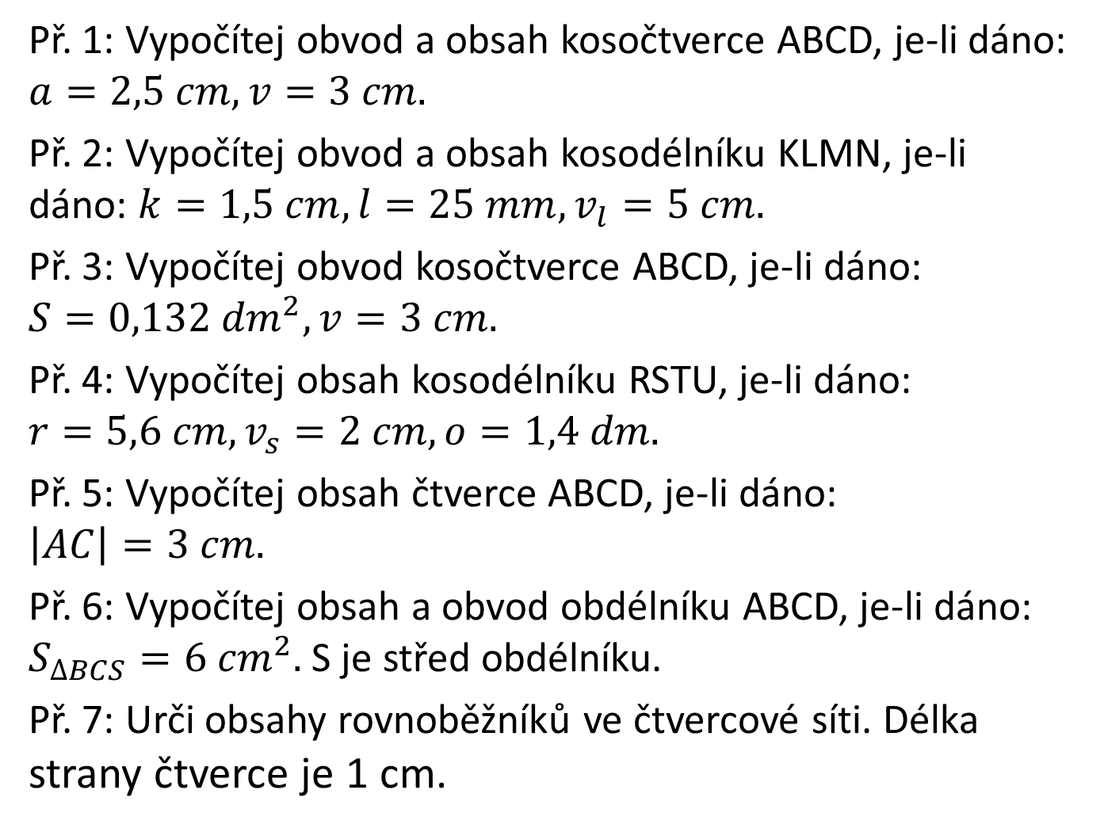
Obvod a obsah rovnoběžníku
Př. 1: Vypočítej obvod a obsah kosočtverce ABCD, je-li dáno: $a=2,5 cm, v=3 cm.$
Př. 2: Vypočítej obvod a obsah kosodélníku KLMN, je-li dáno: $k=1,5 cm,l=25 mm,v_{l}=5 cm.$
Př. 3: Vypočítej obvod kosočtverce ABCD, je-li dáno: $S=0,132{ dm}^{2}, v=3 cm.$
Př. 4: Vypočítej obsah kosodélníku RSTU, je-li dáno: $r=5,6 cm, v_{s}=2 cm, o=1,4 dm.$
Př. 5: Vypočítej obsah čtverce ABCD, je-li dáno:
$$\left|AC\right|=3 cm.$$
Př. 6: Vypočítej obsah a obvod obdélníku ABCD, je-li dáno: $S_{∆BCS}=6 {cm}^{2}.$ S je střed obdélníku.
Př. 7: Urči obsahy rovnoběžníků ve čtvercové síti. Délka strany čtverce je 1 cm.

Slide 3

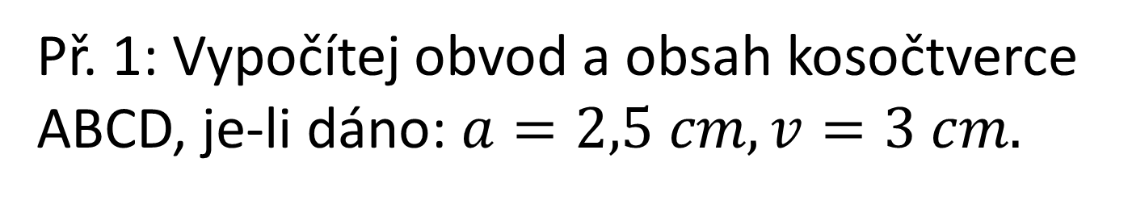
Př. 1: Vypočítej obvod a obsah kosočtverce ABCD, je-li dáno: $a=2,5 cm, v=3 cm.$
$$o=4∙a$$
$$o=4∙2,5$$
$$o=10 {cm}^{}$$
$$S=a∙v$$
$$S=2,5∙3$$
$$S=7,5 {cm}^{2}$$
zpět

Slide 4

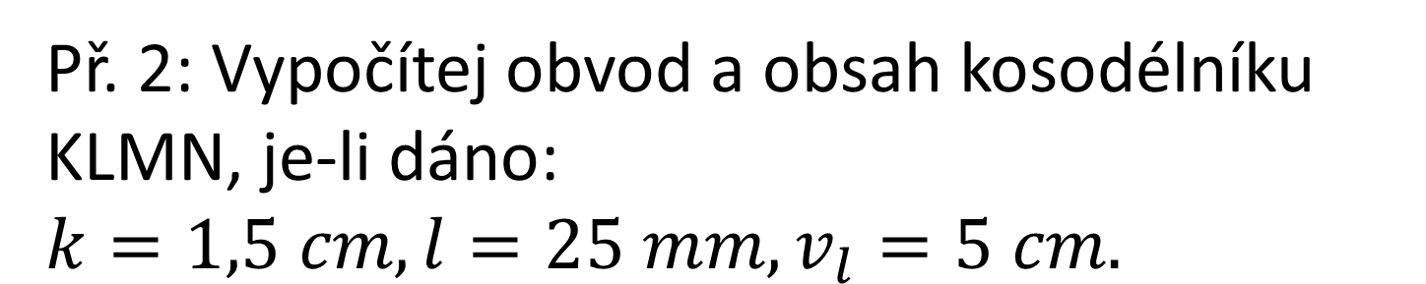
Př. 2: Vypočítej obvod a obsah kosodélníku KLMN, je-li dáno: $k=1,5 cm,l=25 mm,v_{l}=5 cm.$
$$o=2∙\left(k+l\right)$$
$$o=2∙\left(1,5+2,5\right)$$
$$o=8 cm$$
$$S=l∙v_{l}$$
$$S=2,5∙5$$
$$S=12,5 {cm}^{2}$$
zpět

Slide 5

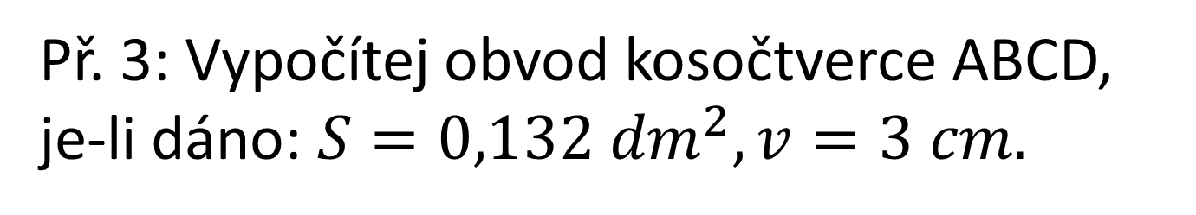
Př. 3: Vypočítej obvod kosočtverce ABCD, je-li dáno: $S=0,132{ dm}^{2}, v=3 cm.$
$$S=a∙v$$
$$13,2=a∙3$$
$$a=13,2 :3$$
$$a=4,4 cm$$
$$o=4∙a$$
$$o=4∙4,4$$
$$o=17,6 cm$$
zpět

Slide 6

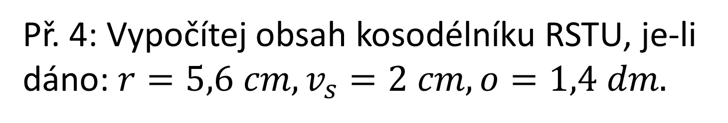
Př. 4: Vypočítej obsah kosodélníku RSTU, je-li dáno: $r=5,6 cm, v_{s}=2 cm, o=1,4 dm.$
$$o=2∙\left(r+s\right)$$
$$14=2∙\left(r+s\right)$$
$$r+s=7$$
$$s=1,4 cm$$
$$S=s∙v_{s}$$
$$S=1,4∙2$$
$$S=2,8 {cm}^{2}$$
zpět

Slide 7

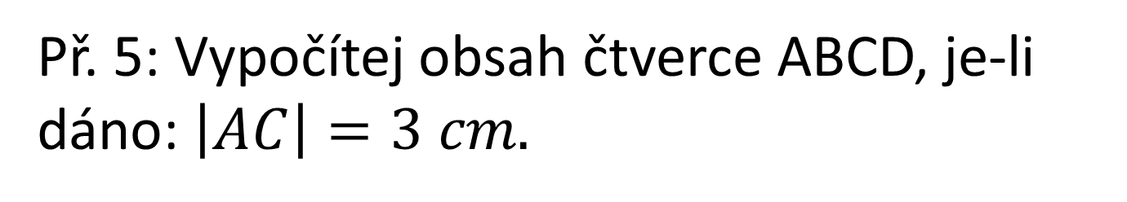
Př. 5: Vypočítej obsah čtverce ABCD, je-li dáno: $\left|AC\right|=3 cm.$
$$S=2∙\frac{3∙1,5}{2}$$
$$S=4,5 {cm}^{2}$$
D
C
1,5 cm
.
3 cm
A
B
zpět

Slide 8

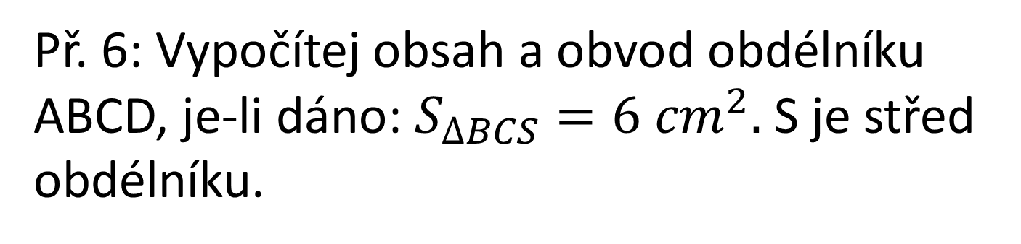

Př. 6: Vypočítej obsah a obvod obdélníku ABCD, je-li dáno: $S_{∆BCS}=6 {cm}^{2}.$ S je střed obdélníku.
$$S=8∙3$$
$$S=24 {cm}^{2}$$
D
C
SS
S
$$3 {cm}^{2}$$
A
B
zpět

Slide 9






Př. 7: Urči obsahy rovnoběžníků ve čtvercové síti. Délka strany čtverce je 1 cm.
$$4 {cm}^{2}$$
$$2 {cm}^{2}$$
$$12 {cm}^{2}$$
$$15 {cm}^{2}$$
$$12 {cm}^{2}$$
$$3 {cm}^{2}$$
zpět

